Slide 1
Dotación de Recursos & logística

Slide 2
Objetivos
Al finalizar esta sesión, los participantes…
Podrán identificar los factores principales que influyen en le selección de un sitio
Conocerán seis categorías principales de equipos para los espacios amigables para niños y niñas & los factores principales que influyen en la selección (CLASHED MG)
Comprenderán la importancia de preparar planes de logística & adquisiciones

Slide 3
Esquema de la Sesión
Definición de términos clave y conceptos
Logística de Pre-emergencia
Selección del sitio & Preparación del Espacio Amigable para Niños y Niñas (CFS, por sus siglas en inglés)
Diseño del CFS
Equipamiento del CFS
Salida & relevo
Finanzas & recursos humanos

Slide 4
Dotación de Recursos & logística
A través de las distintas partes de esta sesión cubriremos los siguientes temas:
Transporte
Almacenaje
Suministros y equipos
Notes:
We will discuss the issue of costs and financing your programme supply needs throughout this session across all these subject areas. As well as what human resources you need to support these elements of logistics.

Slide 5
Definición de términos clave y conceptos

Slide 6
Términos clave
Logística: Organización de servicios o suministros
Adquisición: Acción o función de adquirir equipos y suministros
Existencias virtuales: existencias que mantienen los proveedores para la agencia

Slide 7
Preparación para Emergencias

Slide 8
¿Qué discutimos en la sesión de preparación para emergencias?
Recursos / suministros
Transporte
Seguridad
Dotación de personal de logística
Notes:
Ask group to recall, and share in plenary what we discussed in the morning with regards to logistics preparedness… outline again quickly:
Resources / supplies – Agree a kit list adapted to context so they are culturally relevant and appropriate. Be clear on what can be bought in-country (locally, regionally, nationally) and what needs to be sourced internationally. Have stand-by supply of a certain number of kits, awareness of potential sources of materials (locally, national, regionally or globally), make them culturally relevant and appropriate. With regards to emergency stocks: be aware of the costs for storage. Holding in-country may be costly. Need to consider this before you buy and store supplies. Procurement plans – pre-prepared selected suppliers and agreements with suppliers on cost of kit (virtual stocks)
Transport – idea of transport needs for staff and materials and how this can be effected by emergency
Security – potential security issues for children, communities, materials and staff. Contingency plans with security risk mitigation actions (e.g. night security guards, materials to be locked up

Slide 9
Selección del Sitio &
Preparación del Espacio CF

Slide 10
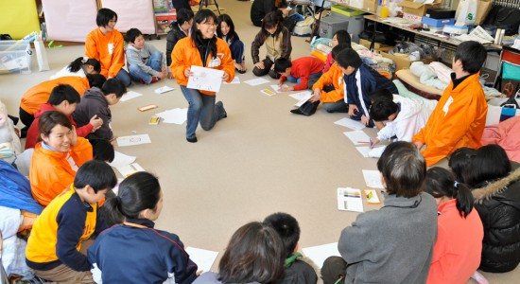
Actividad: Selección del sitio & preparación

Slide 11
Actividad: Selección del Sitio y Preparación del Espacio CF
Divida el grupo en 3 o 4 grupos
Cada grupo toma papel del rotafolio y marcadores
Haga una lluvia de ideas de las distintas cosas que debe considerar al seleccionar un sitio & diseñar el espacio (carpa o edificio pre-existente)
Haga un dibujo de cada una de las cosas que se deben considerar 15 min.
Note que queremos que piense en el espacio en sí, no en los equipos adentro que usarán los niños y niñas

Slide 12
Cómo asegurar una apropiada selección del sitio
Trabaje en conjunto con la comunidad para asegurar que la selección & preparación de un sitio es apropiada
Comprenda quien es el dueño del lugar / terreno que se está considerando
Fíjese si hay ubicaciones donde niños y niñas vulnerables ya se congregan
Hable con los niños y niñas para evaluar & mitigar riesgos
Hay fuente de agua & facilidades de salud cerca?
Evalúe el impacto ambiental
Notes:
Work with community to ensure site selection & set-up is appropriate
Understand ownership of site / land being considered - Does it have particular owners who only occupy it certain times of the year?
Note if there are locations where vulnerable children already congregate
Talk to children to assess risks and mitigate them
Is there a water source and are there health facilities near by?
Assess environmental impact – if building using wood, consider including budget to replant trees
All of the above does depend upon what is available and what is appropriate

Slide 13
Revise la lista de verificación de “riesgos físicos”
Evalúe las probabilidades de que el sitio:
  Sea atacado debido al conflicto o
  Sea afectado por un desastre natural
Considere las necesidades & riesgos de los niños y niñas que a menudo son excluidos
Considere cómo el sitio cambia en las diferentes estaciones del año
Haga una evaluación de impacto ambiental
Trabaje con otros equipos & sectores
  Cumpla con los estándares de ESFERA & tenga los suministros requeridos
Notes:
Review “physical risks” checklist to ensure space is suitable
Consider needs & risks of often excluded children (e.g. is it accessible to those with physical disabilities, does it meet needs of adolescents and younger children)
Work with other teams & sectors: logistics, WASH, education, etc
Ensure you meet Sphere standards and have supplies you need
Assess environmental impact

Slide 14
Diseño del Espacio CF

Slide 15
Actividad de diseño del CFS
Ahora los grupos deben pensar en cómo usamos el espacio dentro del CFS. ¿Qué diseño queremos?
Dibuje cómo que usted considera que debe verse la parte interna del CFS (5 min.)
¿Quiere cambiar este diseño en distintas horas del día? ¿Dibujar otras opciones? (5 min.)
Haga lista de recursos & suministros necesarios para poder cubrir los requisitos de estos distintos diseños de espacio

Slide 16
Diseño del Espacio CF
El CF debe tener:
  Espacios adentro y afuera
  Un lugar seguro para almacenar los materiales
  Un lugar seguro para el botiquín de primeros auxilios & archivos confidenciales
  Un lugar para que el personal desarrolle labores administrativas
Divida el Espacio CF en distintas áreas o zonas
Considere distintos usos en diferentes horas del día
Considere la cantidad de niños y niñas que caben en el espacio
Provea acceso para niños/niñas con discapacidades
Planifique las necesidades de recursos para hacer el mayor uso múltiple posible
Notes:
If possible have indoor and outdoor spaces to allow for team games and sports activities, as well as space for activities such as reading and facilitated sessions.
A secure storage area for the materials; if a secure area is not available, night guards or security personnel are required to ensure that materials are not damaged or stolen.
Secure area for first aid kit & confidential files
Space for staff to do administrative tasks
You should divide the Child Friendly Space into separate areas or zones by marking out areas for different activities or for different groups with ropes, curtains, etc. By dividing your space, you can conduct a number of different activities at the same time. Child Friendly Spaces can be divided and cordoned off according to ages, gender specific areas, or types of play that will be conducted – quiet play, active play, and structured activities.
Consider different uses at different times of the day – will this be used by different age groups in morning, afternoon or evening? Will parents and community use it?
Consider number of children you can fit in space you have available to you – what is safe
You must think of how you can provide access for children with disabilities (for example, by providing ramps for wheelchair access in addition to or instead of steps).
Plan resource needs to make multiple use of the space possible - e.g. enabling community meetings or parenting classes

Slide 17
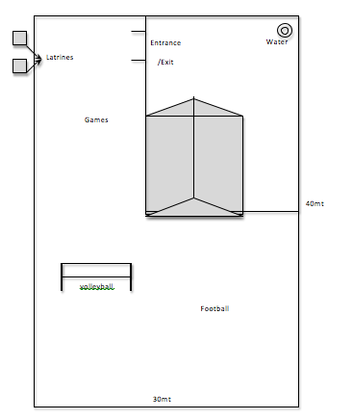
Inundación de Mozambique
LETRINAS
VOLEIBOL
ENTRADA
FÚTBOL
AGUA

Slide 18
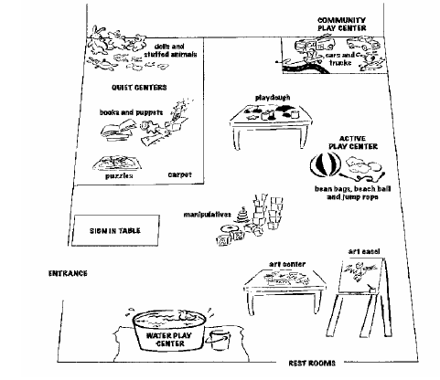
Espacio CF de la Comunidad
ÁREA QUIETA
CENTRO DE JUEGO DE LA COMUNIDAD
JUEGOS DE MANIPULACIÓN
JUEGOS ACTIVOS
MESA DE INSCRIPCIÓN
ENTRADA
ARTE
JUEGOS CON AGUA

Slide 19
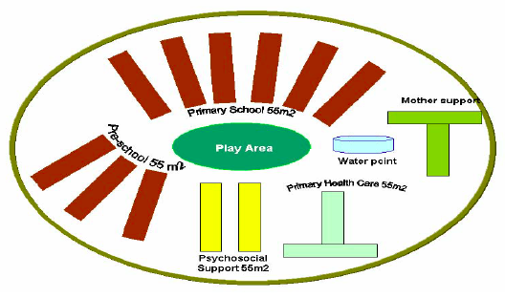
Terremoto de Turquía

Slide 20
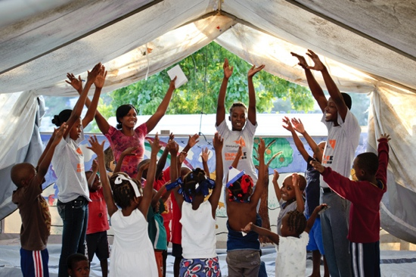
Equipando el Espacio CF

Slide 21
Actividad de Equipamiento
Los participantes deben trabajar en grupos de 3
Intente hacer una lluvia de ideas lo más pronto posible, ya que para muchas piezas de equipos tendrá que correr al Espacio CF
Piense en las necesidades de equipos para las actividades de niños/niñas, considerando la seguridad y salud
Tienen 5 minutos
El grupo que tenga a mayor cantidad de artículos en su lista gana

Slide 22
Categorías principales de Equipamiento- SHASS
Preparación | Salud & Higiene | Actividades | Seguridad personal | Securidad de cosas | Dotación de Personal & Capacitación
Cercar el perímetro Carpa Piso Soga | Agua Filtros de agua vasos jabón | Juguetes & juegos recreativos Materiales creativos Equipamiento para deportes Material educativo Petates para el suelo | Extinguidor de incendio Botiquín de primeros auxilios Malla (para la sombra) | Baúl o estante que se pueda trancar Candado Radio /comunicación Libro de registro | Bloque de hojas para notas Manuales Bolígrafos Recursos para eventos de capacitación
Notes:
There are many ways to categorise the different types of equipment you buy. Here main categories we have identified for the acronym SHASS which can help us remember
See kit lists of individual agencies for details of what they should order:
SHASS: Set-up of space, Health and Hygiene, Activities, Safety, Security, Staff & training

Slide 23
Factores que influyen en la selección del equipo
CLASHED MG
C | Culturalmente apropiado / tradicional
L | Localmente disponible: incio & reabastecimiento
A | Apropiado por edades
S | Se cumplen los estándares de seguridad
H | Higiene considerado
E | Es amigable con el medio ambiente
D | Diversidad se ha considerado
M | Mantener Disponibilidad de Dinero
G | Género – Atractivo para ambos niños como niñas
Notes:
Culturally appropriate – ensure you are considering religion and cultures of variety of different groups within the community
Age appropriate – consider needs of children all the way from 0 – 18 years old
Consider diversity – take into account diversity of the group – abilities of different children (disabled, abled, able to read, lack literacy, etc), consider language and religious differences, etc
Availability of supplies locally for start-up and restocking – especially with regards to consumables
Cost of each item – so that budgets and proposals can be prepared accordingly
Use of traditional toys and games – so that children are familiar and comfortable with them. Ensure that they do not reinforce negative gender stereotypes or encourage prejudice or hatred. For example toy guns and soldiers do not make suitable toys for a child friendly space as they glamourise war and fighting
Appeal to both girls and boys – ask the boys and girls of all ages (0-18) and abilities, what they want to do, what they like to play with, do not make assumptions
Environmentally friendly – consider the environmental impact of the materials you use to make your CF Space and equip the interior
Adhering to toy safety standards – ensure they come from a guaranteed safe source so that they are not toxic
Hygiene – easy to clean toys are better for use in a CF Space
IMPORTANT TO NOTE: Many of these factors influence site selection and layout and design of the site too

Slide 24
Manteniendo existencias
Dele una breve sesión informativa a los animadores / facilitadores sobre el sistema de seguimiento de suministros
Haga inventario de las existencias iniciales
Dele seguimiento a los materiales diaria / semanalmente
Haga informe del uso de recursos semanalmente
Esté claro con los tiempos de antelación para hacer los pedidos de reabastecimiento productos consumibles y perecederos
Planifique pedidos & entregas de repetición automáticas
NOTA: algunos pedidos de materiales serán sólo para eventos específicos, como por ejemplo para las capacitaciones
Notes:
Inventory of initial stock should be taken and documented – this should be held on site for tracking / updating purposes and by CFS supervise
Track materials on a daily basis
Report on resource use weekly
Be clear on lead times for ordering replacement of consumables and perishables
Have automatic repeat orders & deliveries planned for from the outset, ensuring you have planned the whole process of transport, storage and distribution from supplier to end user
NOTE: some material orders will be one off for specific events, such as trainings, these also need to be planned in advance

Slide 25
Salida y Relevo

Slide 26
Salida y relevo de equipo
Inventario: Esté claro en qué equipos tiene al final del proyecto
Mire las especificaciones de los donantes & la agencia en cuanto a transferencia de activos
Explore distintas opciones para el relevo
Comunique la decisión
Monitoree
Notes:
Inventory: Be clear on what equipment it is you have at end of project
Look into donor and agency specific requirements with regards to transfer of assets
Explore different options – keep materials as emergency stocks for future emergency responses. Hand over to community, local school, religious group, government agency, local NGO or other INGO maintaining operations in the area. Any other options the group can think of suitable in this context?
Communicate decision – to other agencies, groups, community members, and institutions with whom you work what handover plans are and when they will happen
Monitor the use of materials if and where possible – e.g. if you have handed equipment to a local NGO you have an on-going working relationship with you can ask for one or two more reports, or if equipment is in your stores for emergency use, check how it is being maintained and stored, etc
Ask the group what are the main handover options in their context. Discuss for 2-3 mins.

Slide 27
Finanzas & Recursos Humanos

Slide 28
Finanzas & RH
Planifique su programa de Espacio CF (Cuántos espacios, dónde, por cuánto tiempo, cuántos niños/niñas, etc.)
Planifique todas las necesidades logísticas que van con el desarrollo del programa – Hable con el equipo de logística
Estime el tiempo del personal asociado & y el apoyo que se necesita del personal de otro equipo – Háblelo con RH
Estime los costos con los equipos de adquisición & finanzas para poder preparar los presupuestos debidamente
Nota: Necesita considerar las necesidades de recursos para la capacitación del personal – plan y finanzas para actividades de fortalecimiento de capacidades
Notes:
Plan your CF Space programme (how many spaces, where, how long for, how many children, etc)
Estimate staff time & support needed from other team staff – from logistics team, finance team etc, what proportion of their costs do you need to cover - Discuss and plan with HR
In collaboration with logistics team plan out all the logistics needs that accompany the delivery of this programme – transport, procurement, supplies, & security
Estimate costs with procurement & finance teams – prepare budget for your programme to enable fund-raising

Slide 29
NOTA IMPORTANTE:
Al preparar planes de programas, también prepare planes de logística y adquisiciones que muestren necesidades de recursos a lo largo del tiempo
Notes:
IMPORTANT NOTE:
When preparing programme implementation plans, also prepare a logistics & procurement plan which shows resourcing needs over time. This should cover supplies and equipment that are recurrent and one off, as well as staff to support that (support time needed from logistics team, drivers, guards etc), transport and storage. This enables you to clearly know your costs and budget flows too.
If you don’t:
Logistics and procurement teams will be busy doing other work when you need them
Resources and equipment will arrive to site late (if at all) delaying all your programme activities
You will have unplanned and unforeseen costs and delays
Budgets will not be accurate and you may not have necessary funding

Slide 30
Recursos clave

Slide 31
Recursos Clave
CCF, Starting up child centred spaces in emergencies (Estableciendo espacios centrados en la niñez en emergencias)
Save the Children, Child Friendly Spaces Handbook (Manual de espacios amigables para niños y niñas)
UNICEF, A practical guide for developing child friendly spaces (Una guía práctica para desarrollar espacios amigables para niños y niñas)
World Vision, Children in Emergencies Manual (Manual de Niños y Niñas en Emergencias)

Slide 32
Recap. De la Sesión

Slide 33
Recap
Al finalizar esta sesión, los participantes…
Podrán identificar los factores principales que influyen en le selección de un sitio
Conocerán seis categorías principales de equipos para los espacios amigables para niños y niñas & los factores principales que influyen en la selección (CLASHED MG)
Comprenderán la importancia de preparar planes de logística & adquisiciones

Slide 34
Gracias por escuchar

